Slide 1
매주 1 과제 level3
1주차 : 리틀 프렌즈 사천성

Slide 2
목차
문제 해설
문제 풀이

Slide 3
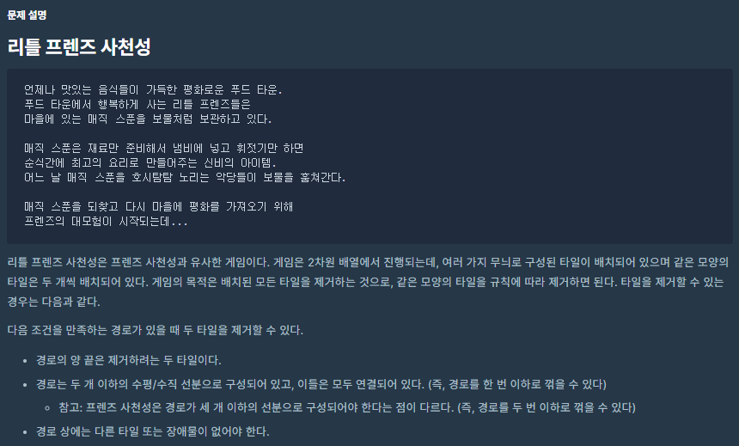
매주 1 과제 LV2
1. 문제 해설

Slide 4
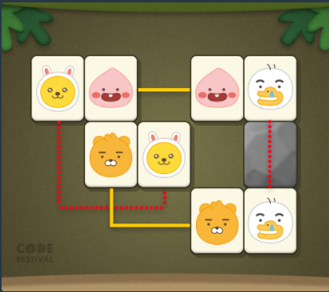
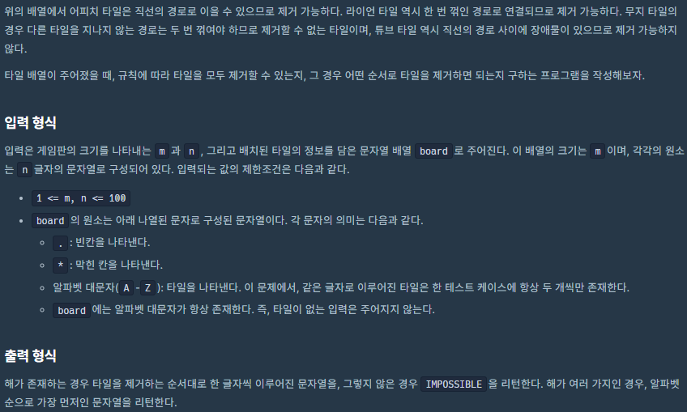
매주 1 과제 LV2
1. 문제 해설

Slide 5
1. 문제 해설
주어진 것 :
• 게임판의 크기를 나타내는 m과 n (m은 board 배열의 열, n은 board 배열의 행)
• 배치된 타일의 정보를 담은 문자열 배열 board
1) .이면 빈칸, *이면 막힌 칸
2) 알파벳 대문자는 타일로 같은 글자로 이루어진 타일은 항상 2개씩 존재
3) 타일이 없는 입력은 주어지지 않는다
• 다음의 경우 타일을 제거 가능하다
1) 경로의 양 끝이 같은 글자로 이루어진 타일
2) 경로는 2개 이하의 수평/수직 선분으로 구성되어 있고 모두 연결되어 있다
3) 경로 상에 다른 타일 또는 장애물이 없어야 한다
구해야 할 것 :
• 해가 존재하는 경우 타일을 제거하는 순서대로 한 글자씩 이루어진 문자열을 알파벳상 가장 빠른 경로를 리턴, 아닌 경우 IMPOSSIBLE을 리턴

Slide 6
1. 문제 해설
문제점:
• 타일이 원할하게 제거가 되는지 판단하기
-> 같은 타일이라면 항상 두 개만 board 상에 존재한다
-> 타일 하나의 좌표에서 다른 타일의 좌표 까지 탐색을 통해 경로가 존재하는지 판단하면 된다
-> BFS? DFS?
• 그런데 경로는 2개 이하의 수평/수직 선분으로 구성되어 있고 모두 연결되어 있다
-> 생각해야할 조건 : 이동 가능한 경로인가, 경로를 꺽은 횟수
-> 단순하게 BFS/DFS로 정확한 경로를 찾는데 소요가 크다
• 답이 존재하면 알파벳 순이 빠른 순서대로 답을 반환한다
-> 각 알파벳에 따라 좌표들을 구분할 필요성이 있다.

Slide 7
1. 문제 해설
이해가 안 되면 그려보기:
• 타일이 이어질 수 있는 경로
 | A
 | A
 | A
A
 | A
 |  | A

Slide 8
1. 문제 해설
이해가 안 되면 그려보기:
• 타일이 이어질 수 없는 경로
 | A
 | A
 | A
A
 | A
 |  | A

Slide 9
1. 문제 해설
타일이 이어질 수 있는 경로
• 그냥 직선 하나로 바로 이어지는 경로
• 한 번만 꺽어서 직선 두개로 이어지는 경로
-> 한 방향으로 다른 좌표를 넘어가지 않을때까지 경로를 따라 쭉 이동하고
-> 이어서 다른 좌표로 쭉 이동하는 경로
 | A
A

Slide 10
1. 문제 해설
경로 탐색
• 한 번만 꺽어서 직선 두개로 이어지는 경로
-> 출발점이 (0,1)이고 도착점이 (2,0)이라고 하면
-> 경로상에 꺽이는 지점이 반드시 존재한다.
-> 꺽이는 지점은 반드시 도착점과
같은 열 혹은 같은 행 위에 위치하게 된다.
또, 시작점과 같은 행 혹은 열 위에 위치하게 된다.
(0,0) | A(0,1)
A(2,0) | (2,1)

Slide 11
1. 문제 해설
경로 탐색
• 직선으로 이동하는 경로
-> 시작점과 도착점의 좌표가 같은 열 혹은 같은 행에 위치한다.
• 결과적으로
-> bfs/dfs를 사용해 모든 경로를 탐색할 필요 없이
도착점과 같은 열 혹은 행까지만 탐색하고
도착점까지 탐색하는 식으로만 탐색해주면 된다.
 | A(0,1)
 | A(2,1)

Slide 12
1. 문제 해설
탐색 시 예외 사항
• 경로 상에 . 만 있어야 진행이 가능하다.
-> board 위에 같은 글자 타일은 단 2개이기 때문에 경로의 양 끝점에
해당하는 글자는 경로상 나오지 않는다.
-> 다른 타일이나 *의 경우는 막힌 경로이다
• 경로가 가능하면 해당 타일을 반드시 .으로 바꿔줘야 한다.
-> 타일이 삭제된 자리로는 다음 탐색시 지나갈 수 있어야 하기 때문에 이를 적용해줘야 한다.

Slide 13
1. 문제 해설
알파벳 순서대로 배치
• 알파벳 단위로 두 타일의 좌표를 저장해주기
-> 이래야 해당 알파벳 타일 끼리만 경로를 찾기 편하다
• 알파벳 순서대로 가장 빠른 경우 찾기
-> 알파벳 A부터 Z까지 해당 타일이 제거가 가능한지 여부를 순서대로 파악하다가
제거가 가능하면 제거해주고 다시 A부터 이를 반복

Slide 14
매주 1 과제 LV2
1. 문제 해설
ABCD, ACBD, ACDB, CABD, CADB, CDAB
알파벳 순서대로 배치
• 예제 1번
-> 문제에서도 나오지만 가능한 경우의 수는
ABCD, ACBD, ACDB, CABD, CADB, CDAB
-> 이중 가장 알파벳 상 가장 빠른 경우는 당연히
ABCD
D | B | A
C | * | A
C | D | B

Slide 15
매주 1 과제 LV2
1. 문제 해설
ABCD, ACBD, ACDB, CABD, CADB, CDAB
알파벳 순서대로 배치
• 예제 1번
1) A를 확인
-> A타일 제거
D | B | A
C | * | A
C | D | B

Slide 16
매주 1 과제 LV2
1. 문제 해설
ABCD, ACBD, ACDB, CABD, CADB, CDAB
알파벳 순서대로 배치
• 예제 1번
1) A를 확인 후 A타일 제거
2) A를 확인
->A타일이 없음
D | B | .
C | * | .
C | D | B

Slide 17
매주 1 과제 LV2
1. 문제 해설
ABCD, ACBD, ACDB, CABD, CADB, CDAB
알파벳 순서대로 배치
• 예제 1번
1) A를 확인 후 A타일 제거
2) A타일이 없으므로 다음 B타일로
3) B타일을 확인
->B타일을 제거
D | B | .
C | * | .
C | D | B

Slide 18
매주 1 과제 LV2
1. 문제 해설
ABCD, ACBD, ACDB, CABD, CADB, CDAB
알파벳 순서대로 배치
• 예제 1번
1) A를 확인 후 A타일 제거
2) A타일이 없으므로 다음 B타일로
3) B를 확인 후 B타일 제거
4) A,B를 확인 타일이 없으므로 다음 C 타일로
D | . | .
C | * | .
C | D | .

Slide 19
매주 1 과제 LV2
1. 문제 해설
ABCD, ACBD, ACDB, CABD, CADB, CDAB
알파벳 순서대로 배치
• 예제 1번
1) A를 확인 후 A타일 제거
2) A타일이 없으므로 다음 B타일로
3) B를 확인 후 B타일 제거
4) A,B를 확인 타일이 없으므로 다음 C 타일로
5) C를 확인 후 C타일 제거
D | . | .
. | * | .
. | D | .

Slide 20
매주 1 과제 LV2
1. 문제 해설
ABCD, ACBD, ACDB, CABD, CADB, CDAB
알파벳 순서대로 배치
• 예제 1번
1) A를 확인 후 A타일 제거
2) A타일이 없으므로 다음 B타일로
3) B를 확인 후 B타일 제거
4) A,B를 확인 타일이 없으므로 다음 C 타일로
5) C를 확인 후 C타일 제거
6) A,B,C를 확인, 타일이 없으므로 다음 D 타일로
D
 | *
 | D

Slide 21
매주 1 과제 LV2
1. 문제 해설
ABCD, ACBD, ACDB, CABD, CADB, CDAB
알파벳 순서대로 배치
• 예제 1번
1) A를 확인 후 A타일 제거
2) A타일이 없으므로 다음 B타일로
3) B를 확인 후 B타일 제거
4) A,B를 확인 타일이 없으므로 다음 C 타일로
5) C를 확인 후 C타일 제거
6) A,B,C를 확인, 타일이 없으므로 다음 D 타일로
7) D를 확인 후 D타일 제거
. | . | .
. | * | .
. | . | .

Slide 22
매주 1 과제 LV2
1. 문제 해설
ABCD, ACBD, ACDB, CABD, CADB, CDAB
알파벳 순서대로 배치
• 예제 1번
1) A를 확인 후 A타일 제거
2) A타일이 없으므로 다음 B타일로
3) B를 확인 후 B타일 제거
4) A,B를 확인 타일이 없으므로 다음 C 타일로
5) C를 확인 후 C타일 제거
6) A,B,C를 확인, 타일이 없으므로 다음 D 타일로
7) D를 확인 후 D타일 제거
8) A~Z를 확인, 남은 타일이 없으므로 종료
정답은 ABCD
. | . | .
. | * | .
. | . | .

Slide 23
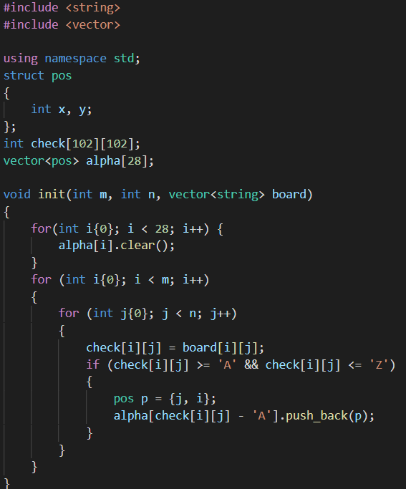
매주 1 과제 LV2
2. 문제 풀이
• 좌표를 저장할 pos 구조체
• board 정보를 옮겨 담을 check 배열
• 알파벳 단위로 좌표를 저장할 alpha 배열
• init 함수에서는
1) board 배열의 모든 정보를 check 배열에 옮기면서
2) 만약 알파벳 타일이면 정보를 alpha배열에 저장
- 타일은 알파벳당 반드시 두개이므로
0번칸을 시작점으로 1번칸을 도착점으로 잡아도 된다.

Slide 24
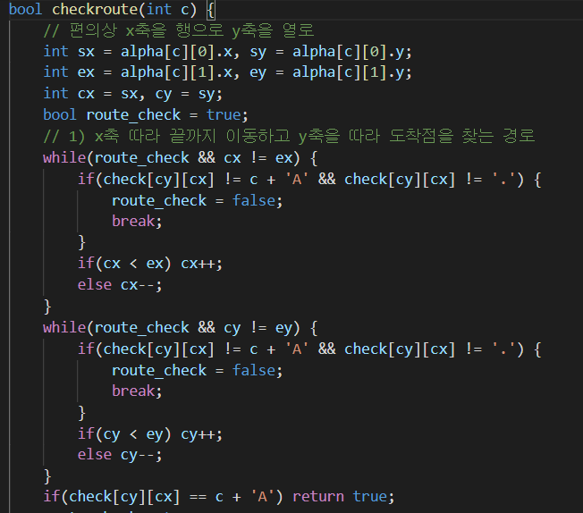
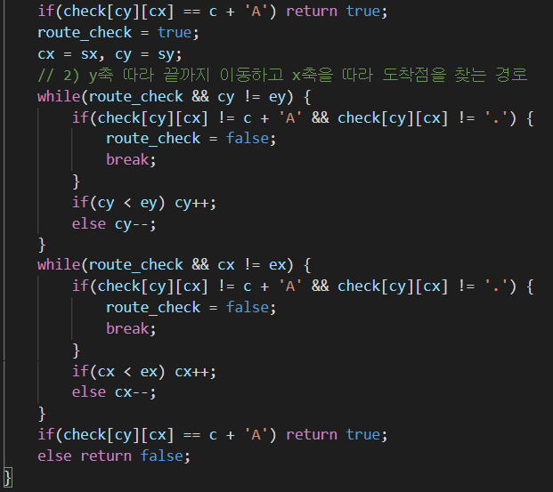
매주 1 과제 LV2
2. 문제 풀이

Slide 25
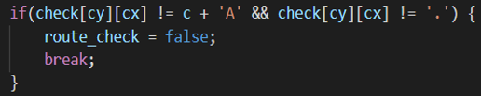


매주 1 과제 LV2
2. 문제 풀이
• 알파벳 정보를 매개변수로 받아
두 타일 간의 경로를 탐색하는 checkroute 함수
• 편의상 행을 x축으로 열을 y축으로
• x축 따라 끝까지 이동하고 y축을 따라 도착점을 찾는 경로
-> 도착점과 현재 위치가 같을 때까지 x축을 따라 이동하고
도착점에 도달할 때까지 y축을 따라 이동
•
경로가 막혔는지 여부를 체크
•
도착점 위치에 따라 이동 방향을 체크

Slide 26
매주 1 과제 LV2
2. 문제 풀이
• y축 따라 끝까지 이동하고 x축을 따라 도착점을 찾는 경로
-> 도착점과 현재 위치가 같을 때까지 y축을 따라 이동하고
도착점에 도달할 때까지 x축을 따라 이동
• 가능한 경로임이 확인되면 true를 반환

Slide 27
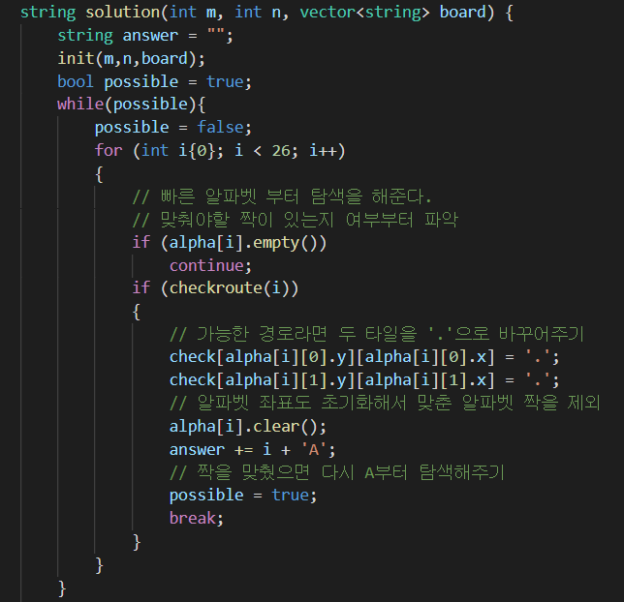
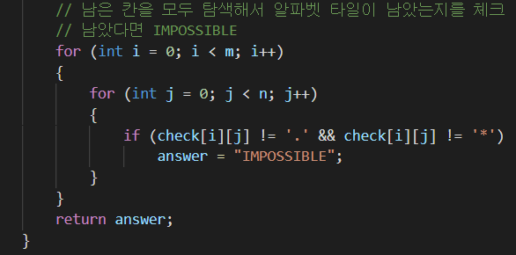
매주 1 과제 LV2
2. 문제 풀이

Slide 28
매주 1 과제 LV2
2. 문제 풀이
• 반복문을 통해 A부터 Z순으로 제거 가능여부를 확인한다.
• 두 타일을 제거 시, 타일을 ‘.’으로 바꾸는 것과
저장해둔 알파벳 좌표를 제외시켜야 한다.
• 제거되면 다시 A부터 탐색 시작
• 반복은 맞출 수 있는 짝이 없어질 때까지 반복

Slide 29
매주 1 과제 LV2
2. 문제 풀이
• 마지막으로 남은 알파벳 타일이 있는지 여부만
확인해주면 끝

